Slide 1

«Разработка автономного устройства очистки газов твердотопливных систем отопления с применением термоэлектрического эффекта»
Руководитель проекта: Коновалова Анна Александровна
Ассистент кафедры «Электрификация и автоматизация с/х»
ФГБОУ ВО Бурятская ГСХА им. В.Р. Филиппова
Улан-Удэ
2021
Notes:
Здравствуйте Уважаемые коллеги! Меня зовут Коновалова Анна Александровна. Наш проект направлен на решение проблемы загрязнения воздуха в Республике Бурятия и дальневосточном федеральном округе, из-за которой у наших детей и взрослого населения часто возникают онкологические заболевания, бронхиальная астма, аллергия

Slide 2
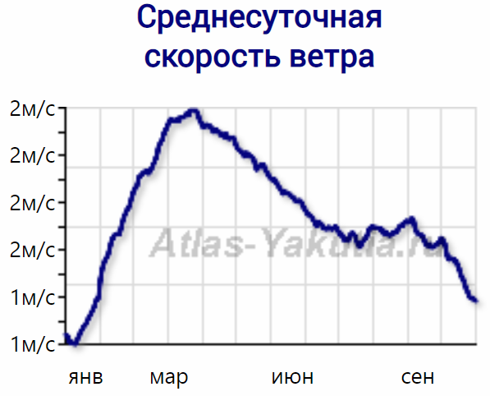
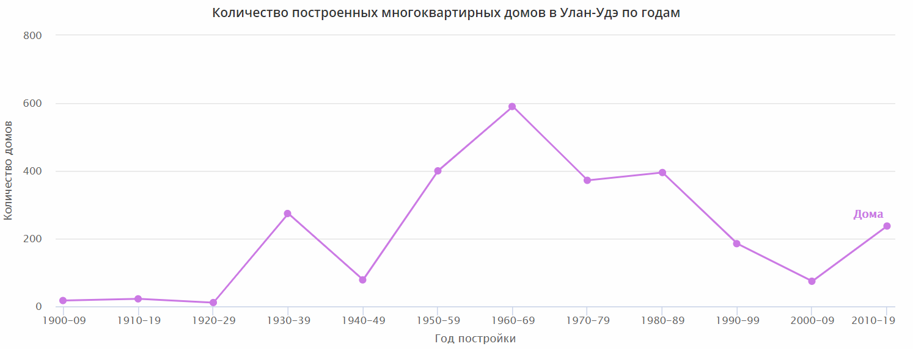

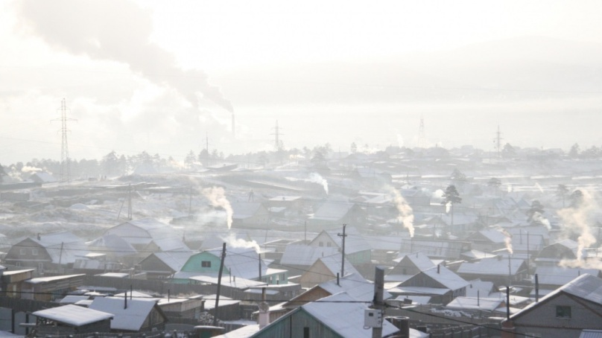
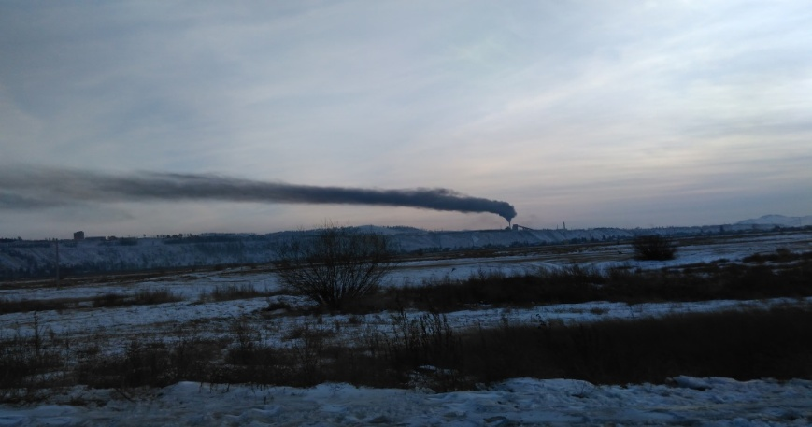
Проблема загрязнения воздуха в г. Улан-Удэ
Рост частного жилого фонда в пригороде
Печное отопление частного сектора
Устаревшее котельное оборудование
Notes:
Для решения поставленной проблемы нами предлагается новая конструкция дымового фильтра, который не нужно подзаряжать и самое главное очищать от сажи и смол. Электроэнергию фильтр получает от разницы температур между печной трубой и окружающим воздухом. Он одевается на печную трубу и вы забываете о дыме.

Slide 3
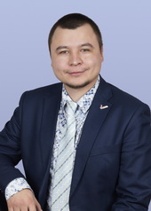
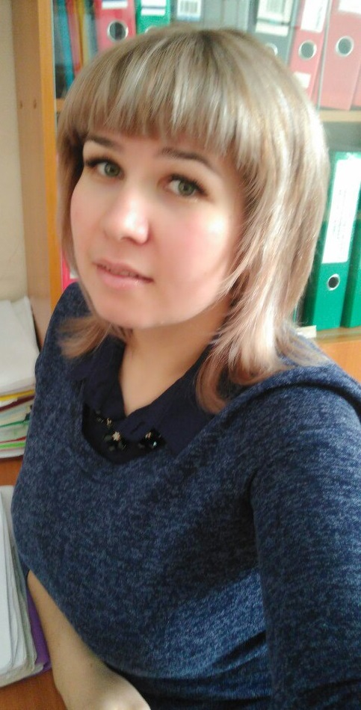
Команда проекта
Коновалова Анна
Александровна
Коновалов Виктор
Иванович
Научный руководитель
НИОКР
Консультант НИОКР,
SMM-менеджер
в области энергетики, к.т.н., доцент, зав.кафедрой
E-mail: nyura.matveevsckaya@mail.ru
Тел: +79503968952
E-mail: kvi_viktor@mail.ru
Тел: +79085923110
Notes:
Команда нашего проекта пока состоит всего из 2 инициативных людей, каждый из которых является хорошим специалистом в предъявленной области

Slide 4
Бизнес-модель
Основные партнеры: Министерство природных ресурсов РБ, Росприроднадзор, Правительство РБ, Мэрия г. Улан-Удэ, ОАО «Улан-Удэнский приборостроительный завод» | Основные направления деятельности: Производство и монтаж оборудования для очистки воздуха, инжиниринговые услуги | Предлагаемые преимущества: Экологичность, Экономичность, Мобильность | Отношения с клиентами: Индивидуаль ная работа с клиентами, поддержание коммуникации с клиентом в течении всего срока выполнения заказа | Сегменты клиентов: Частный жилой сектор с печным отоплением
 | Основные ресурсы: Команда, результаты НИОКР
Структура издержек: Аренда помещения, ГСМ, заработная плата, налоговые отчисления, оплата патентов |  |  | Структура поступления доходов: 1.Гранты на НИОКР, 2.Субсидия правительства Республики Бурятия, 3. Авторские отчисления от продаж 4.Средства от оказания услуги по монтажу фильтров
Notes:
В соответствии с предлагаемой бизнес-моделью предполагается получение доходов от продаж энергоресурсосберегающих фильтров дымовых газов правительству Республики Бурятия, Мэрии г. Улан-Удэ и населению для решения проблемы загрязнения воздуха, также предполагается получение авторских отчислений от продаж.

Slide 5
Конкурентные решения проблемы очистки воздуха в г. Улан-Удэ
Вариант решения | Достоинства | Недостатки
Переход на электроотопительные системы | 1. Отсутствие дымовых выбросов | Большие энергозатраты Дополнительные вложения на переделку систем отопления Высокая стоимость электроэнергии
Переход на газовые системы отопления | 1. Снижение дымовых выбросов | Дополнительные вложения на переделку систем отопления Отсутствие газопровода
Переход на топливные гранулы (пеллеты) | 1. Незначительное снижение дымовых выбросов | 1. Дополнительные вложения на переделку систем отопления 2. Дорогостоящее производство 3. Высокая стоимость конечного продукта 4. Низкий процент спроса и предложения
Предлагаемая конструкция фильтра | Значительное снижение выбросов Отсутствие переделки систем отопления Отсутствие необходимости очистки
Notes:
В сравнении с другими решениями данной проблемы, наше нововведение позволяет сэкономить время и ресурсы населения и государства.

Slide 6
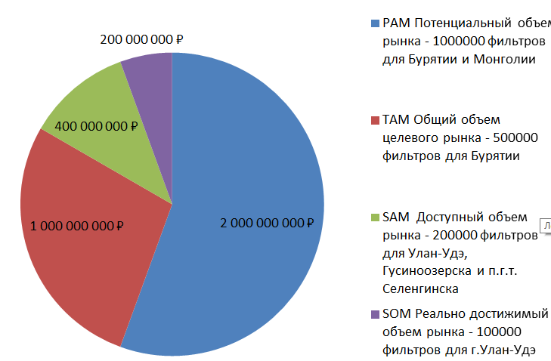
Рынок
Notes:
Для решения проблемы загрязнения воздуха в г.Улан-Удэ дымовыми газами от печей частного сектора необходимо 200 млн. рублей при себестоимости фильтра от 4000 р при серийном производстве и 10000 р при мелкосерийном производстве за штуку. Для начала производства нам необходимы партнеры в виде заводов-изготовителей, готовых поддержать данный проект

Slide 7
Спасибо за внимание!
Коновалова Анна Александровна
Коновалов Виктор Иванович
Научный руководитель НИОКР
Консультант НИОКР в области
энергетики
E-mail: nyura.matveevsckaya@mail.ru
Тел: +79503968952
E-mail: kvi_viktor@mail.ru
Тел: +79085923110
Notes:
В заключении хочу добавить, что данный проект был поддержан лично Главой Республики Бурятия, проект выиграл конкурс Умник-2019 и получил субсидию Минпрома Бурятии. В данный момент ведутся переговоры с ОАО «Улан-Удэнский приборостроительный завод» по запуску опытной партии и сертификации.

